Slide 1
Service-Angebote auf den Internetseiten der Fabrikate Februar 2025

Slide 2
Alfa Romeo

Slide 3
URL | Marke | Produkt | Maßnahme | Preis
URL | Alfa Romeo | Service | Komplettpreisangebote für Fz. ab 4 Jahren

Slide 4
NEU
URL | Marke | Produkt | Maßnahme | Preis
URL | Alfa Romeo | Service | Komplettpreisangebote für Fz. ab 4 Jahren

Slide 5
NEU
URL | Marke | Produkt | Maßnahme | Preis
URL | Alfa Romeo | Zubehör | Wischerblätter | € 24,90

Slide 6
Audi

Slide 7
URL | Marke | Produkt | Maßnahme | Preis
URL | Audi | Check | Car-Check Winter | € 0,00

Slide 8
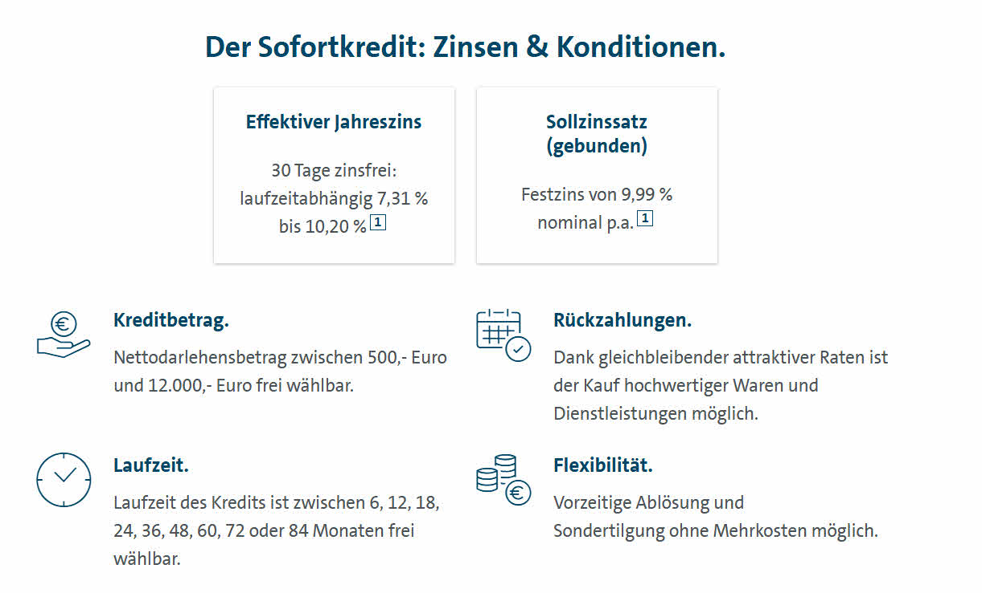
URL | Marke | Produkt | Maßnahme | Preis
URL | Audi | Service- und Zubehörfinanzierung | 7,31 % bis 10,2 %, 30 Tage zinsfrei, Maximalbetrag € 12.000,-

Slide 9
URL | Marke | Produkt | Maßnahme | Preis
URL | Audi | Check | Batterie-Check

Slide 10
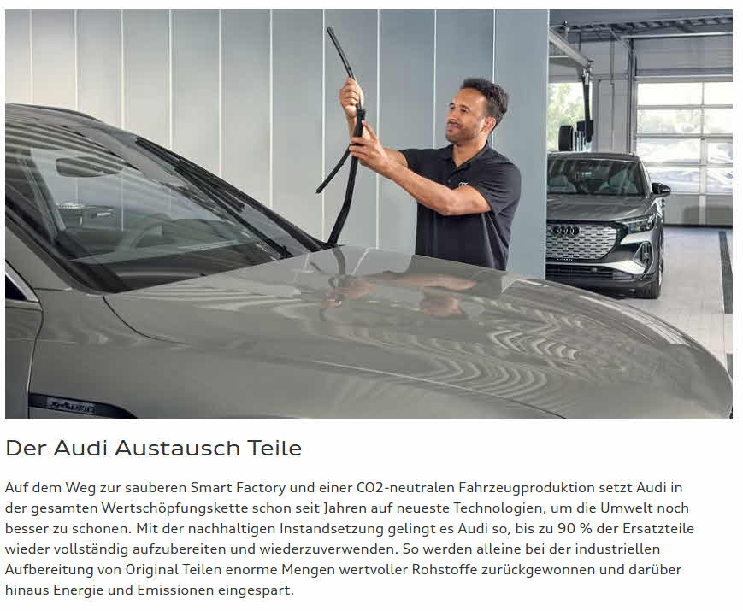
URL | Marke | Produkt | Maßnahme | Preis
URL | Audi | Teile | Austauschteile

Slide 11
BMW

Slide 12
URL | Marke | Produkt | Maßnahme | Preis
URL | BMW | Service | 20 % Ersparnis für BMW älter als 5 Jahre

Slide 13
URL | Marke | Produkt | Maßnahme | Preis
URL | BMW | Teile | Wiederaufbereitete Teile mit Ersparnis

Slide 14
Citroën

Slide 15
URL | Marke | Produkt | Maßnahme | Preis
URL | Citroen | Service | Ölwechsel | € 99,90

Slide 16
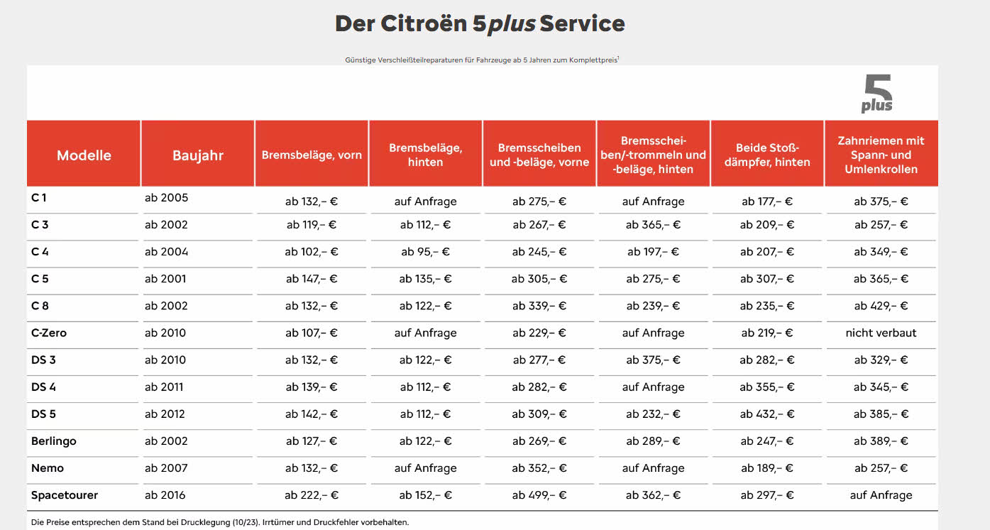
URL | Marke | Produkt | Maßnahme | Preis
URL | Citroen | Service | 5plus Service für Fahrzeuge ab 5 Jahre

Slide 17
Cupra

Slide 18
URL | Marke | Produkt | Maßnahme | Preis
URL | Cupra | Check | Winter-Check

Slide 19
Dacia

Slide 20
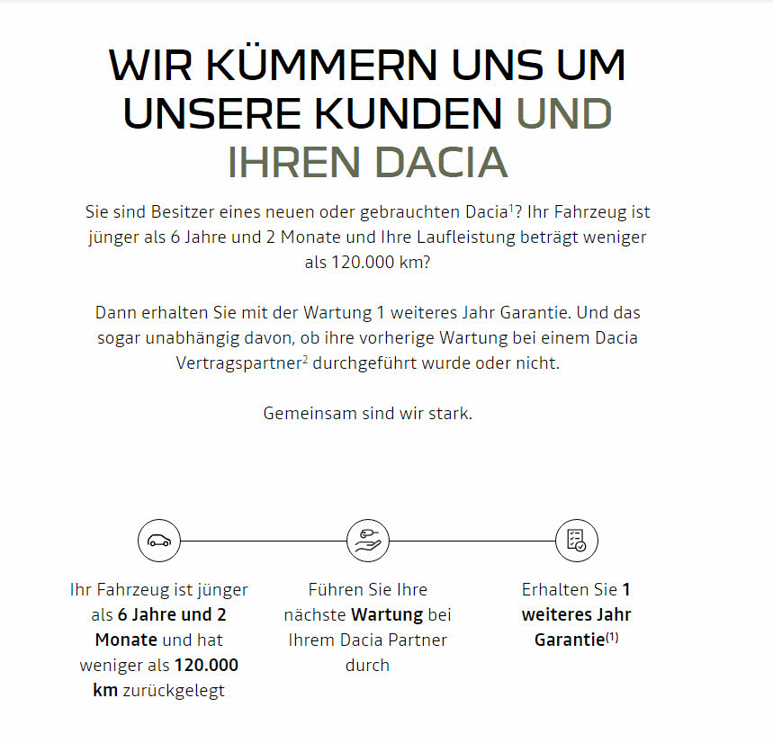
URL | Marke | Produkt | Maßnahme | Preis
URL | Dacia | Teile | 1 Jahr Garantieverlängerung mit jeder Wartung, für Fahrzeuge bis 6 Jahre

Slide 21
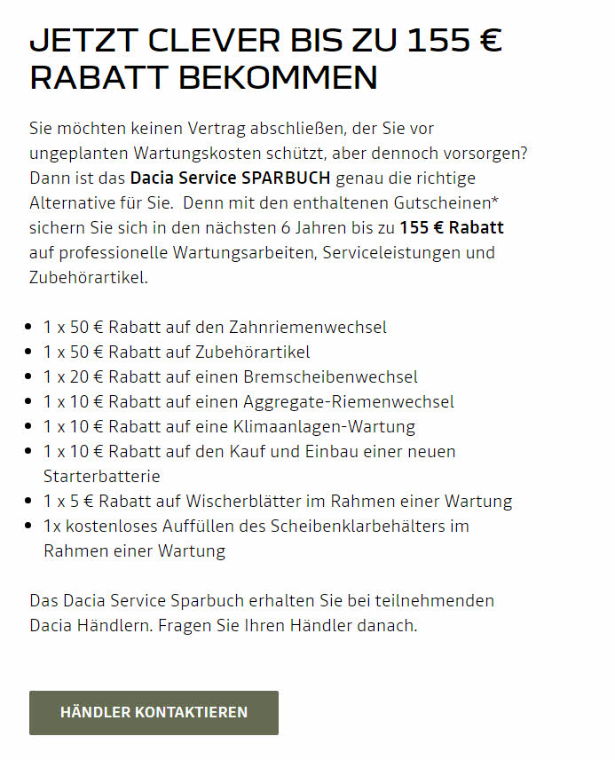
URL | Marke | Produkt | Maßnahme | Preis
URL | Dacia | Service | Service-Sparbuch mit bis zu € 155,- Ersparnis für diverse Serviceleistungen

Slide 22
DS

Slide 23
URL | Marke | Produkt | Maßnahme | Preis
URL | DS | Service | Ölwechsel | € 99,90

Slide 24
URL | Marke | Produkt | Maßnahme | Preis
URL | DS | Service | 5plus Service für Fahrzeuge ab 5 Jahre

Slide 25
Fiat

Slide 26
URL | Marke | Produkt | Maßnahme | Preis
URL | Fiat | Service | Ölwechsel | € 99,90

Slide 27
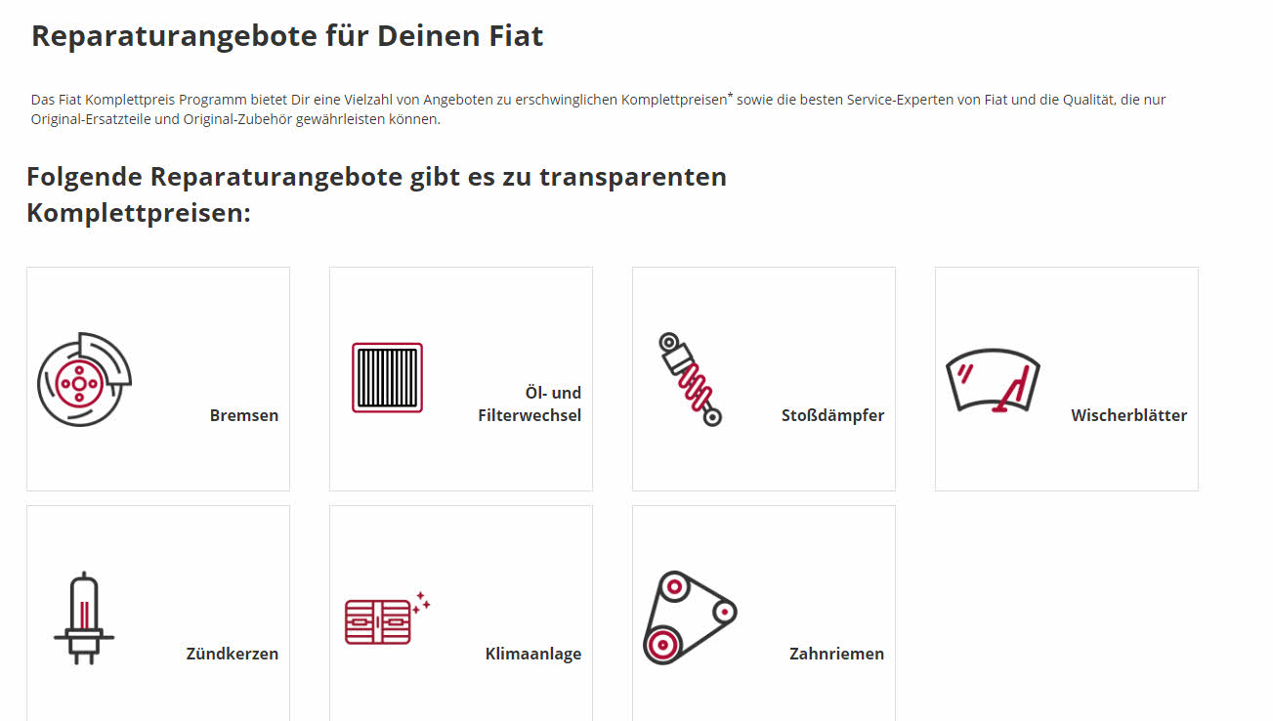
URL | Marke | Produkt | Maßnahme | Preis
URL | Fiat | Service | Komplettpreisprogramm

Slide 28
Ford

Slide 29
URL | Marke | Produkt | Maßnahme | Preis
URL | Ford | Check | Winter-Check | € 15,00
 |  | Schutz | Satz Allwetterfußmatten | € 54,00
 |  | Transport | Thule Dachträger für Skier und Snowboards | € 305,00

Slide 30
URL | Marke | Produkt | Maßnahme | Preis
URL | Ford | Service | Economy-Angebote für Fz älter als 5 Jahre, Ölwech-sel inkl. -filter, für PKW | € 249,00
 |  |  | Economy-Angebote für Fz älter als 5 Jahre, Ölwech-sel inkl. -filter, für Nfz | € 320,11

Slide 31
Hyundai

Slide 32
URL | Marke | Produkt | Maßnahme | Preis
URL | Hyundai | Service | Economy-Service für Fahrzeuge ab 5 Jahre

Slide 33
URL | Marke | Produkt | Maßnahme | Preis
URL | Hyundai | Check | Sicherheits-Check

Slide 34
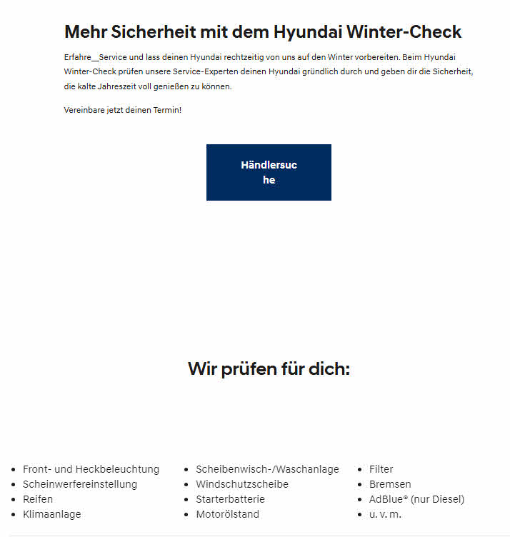
URL | Marke | Produkt | Maßnahme | Preis
URL | Hyundai | Check | Winter-Check

Slide 35
NEU
URL | Marke | Produkt | Maßnahme | Preis
URL | Hyundai | HU / AU | Kostenloser Vorab-Check

Slide 36
Jaguar

Slide 37
NEU
URL | Marke | Produkt | Maßnahme | Preis
URL | Jaguar | Check | Frühlings-Check

Slide 38
Jeep

Slide 39
URL | Marke | Produkt | Maßnahme | Preis
URL | Jeep | Service | Komplettpreisangebote für Fz. ab 4 Jahren

Slide 40
NEU
URL | Marke | Produkt | Maßnahme | Preis
URL | Jeep | Service | Komplettpreisangebote für Fz. ab 4 Jahren

Slide 41
Kia

Slide 42
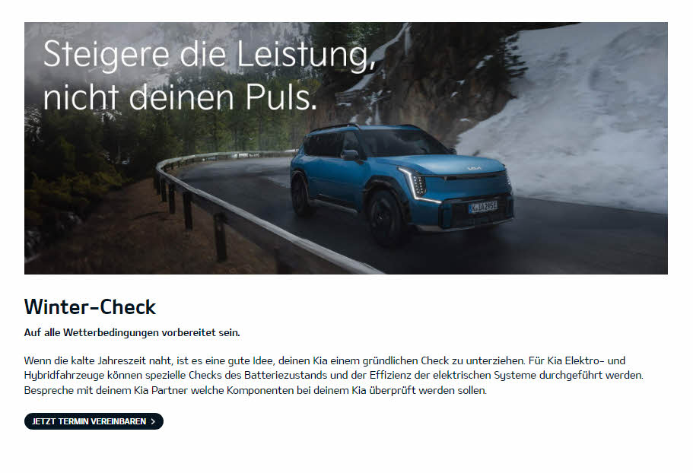
URL | Marke | Produkt | Maßnahme | Preis
URL | Kia | Check | Winter-Check

Slide 43
URL | Marke | Produkt | Maßnahme | Preis
URL | Kia | Service | Service 5+ für Fz älter als 5 Jahre

Slide 44
URL | Marke | Produkt | Maßnahme | Preis
URL | Kia | Teile | Smart-Parts mit Preisvorteil

Slide 45
NEU
URL | Marke | Produkt | Maßnahme | Preis
URL | Kia | Service | € 35,- Gutschein für Werkstatt-Service

Slide 46
Mercedes

Slide 47
URL | Marke | Produkt | Maßnahme | Preis
URL | Mercedes | Service | 20 % Nachlass auf ausgewählte Services für Fz ab 5 Jahre

Slide 48
URL | Marke | Produkt | Maßnahme | Preis
URL | Mercedes | Teile | Austauschteile mit Ersparnis

Slide 49
URL | Marke | Produkt | Maßnahme | Preis
URL | Mercedes | Teile | Starparts für Fahrzeuge ab 5 Jahre mit 20 % Preisvorteil

Slide 50
Mini

Slide 51
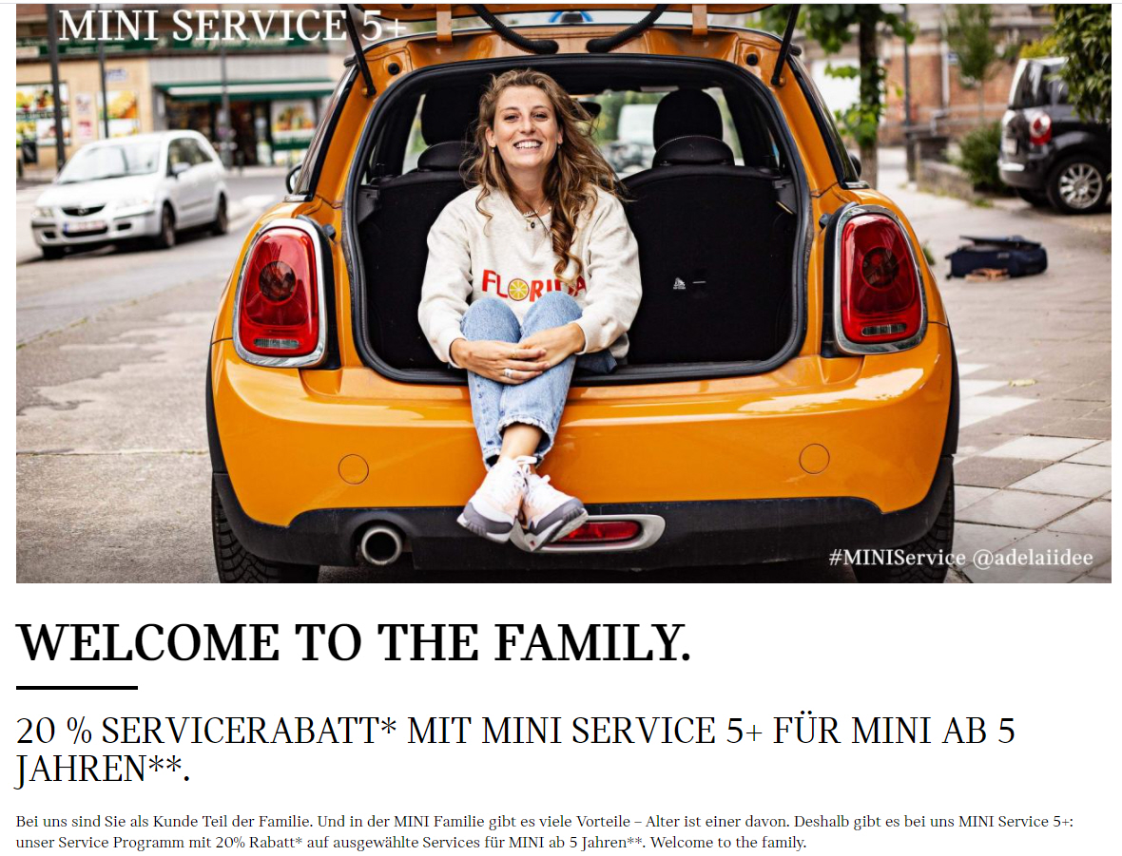
URL | Marke | Produkt | Maßnahme | Preis
URL | Mini | Service | 20 % Rabatt für Mini ab 5 Jahren

Slide 52
URL | Marke | Produkt | Maßnahme | Preis
URL | Mini | Service | 20 % Rabatt auf Service-Pakete für Mini ab 5 Jahren

Slide 53
Mitsubishi

Slide 54
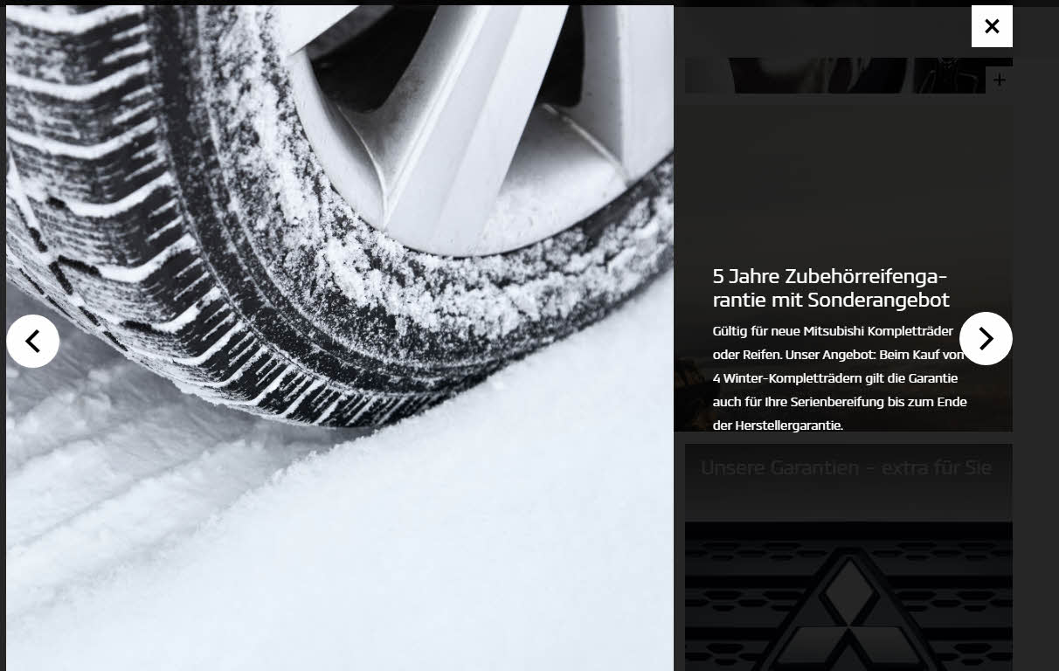
URL | Marke | Produkt | Maßnahme | Preis
URL | Mitsubishi | Räder / Reifen | Kostenlose Reifengarantie bei Kauf von 4 Winter-Kompletträdern auch für die Serienbereifung

Slide 55
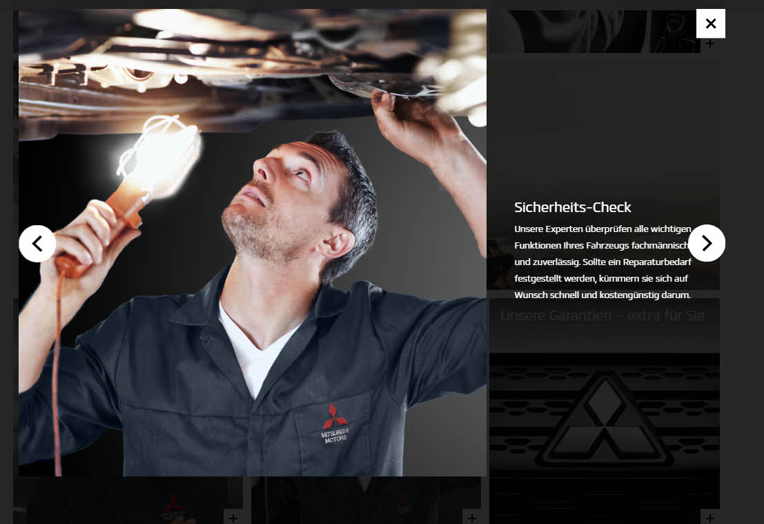
URL | Marke | Produkt | Maßnahme | Preis
URL | Mitsubishi | Check | Sicherheits-Check

Slide 56
Nissan

Slide 57
NEU
URL | Marke | Produkt | Maßnahme | Preis
URL | Nissan | Teile | 20 % Rabatt auf Teile, für Fzg. ab 7 Jahre

Slide 58
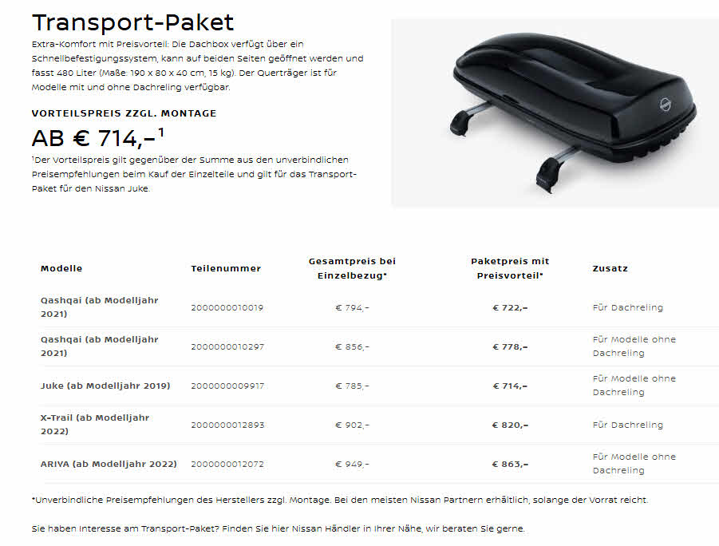
URL | Marke | Produkt | Maßnahme | Preis
URL | Nissan | Transport | Transport-Paket mit Preisvorteil | € 714,- bis € 863,-

Slide 59
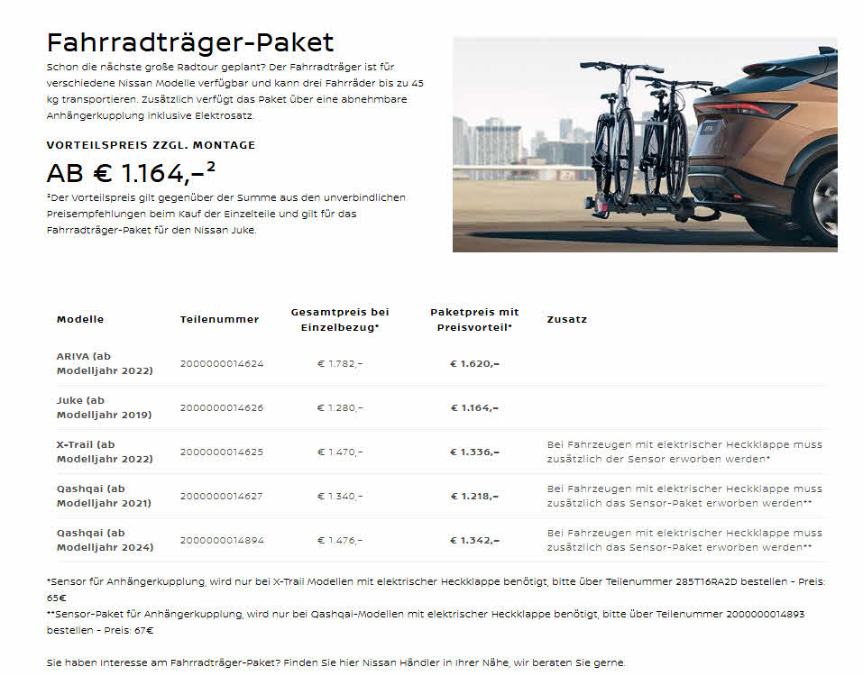
URL | Marke | Produkt | Maßnahme | Preis
URL | Nissan | Transport | Fahrradträger-Paket mit Preisvorteil | € 1.164,- bis € 1.620,-

Slide 60
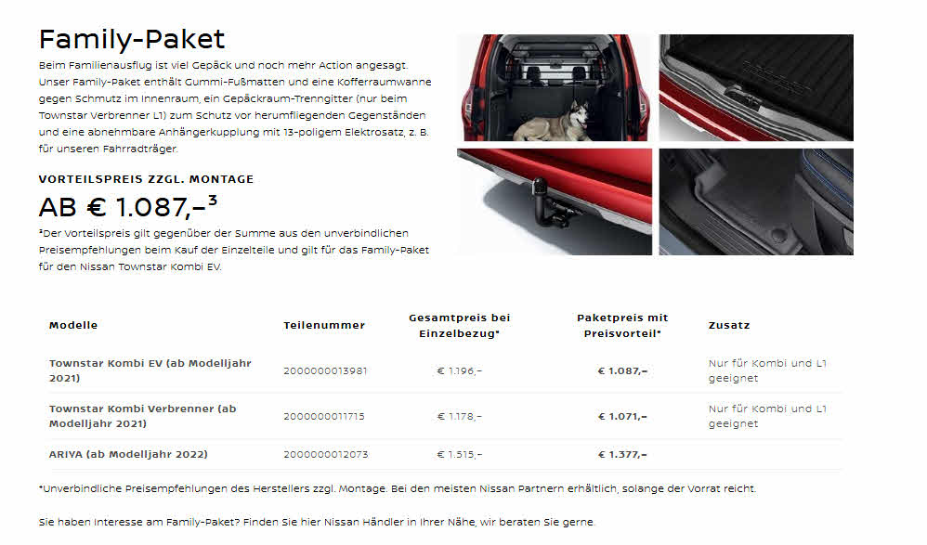
URL | Marke | Produkt | Maßnahme | Preis
URL | Nissan | Transport | Family-Paket mit Preisvorteil | € 1.087,- bis € 1.377,-

Slide 61
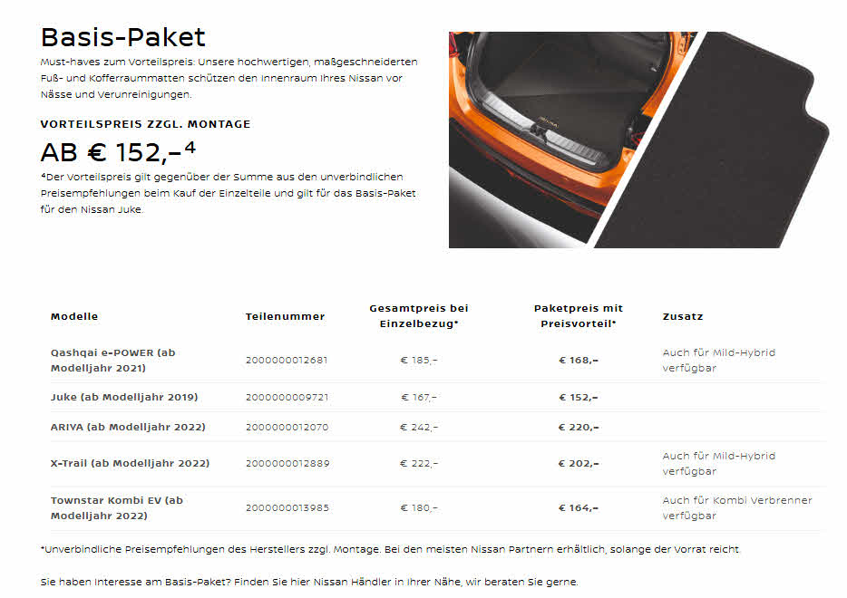
URL | Marke | Produkt | Maßnahme | Preis
URL | Nissan | Schutz | Basis-Paket mit Preisvorteil | € 152,- bis € 220,-

Slide 62
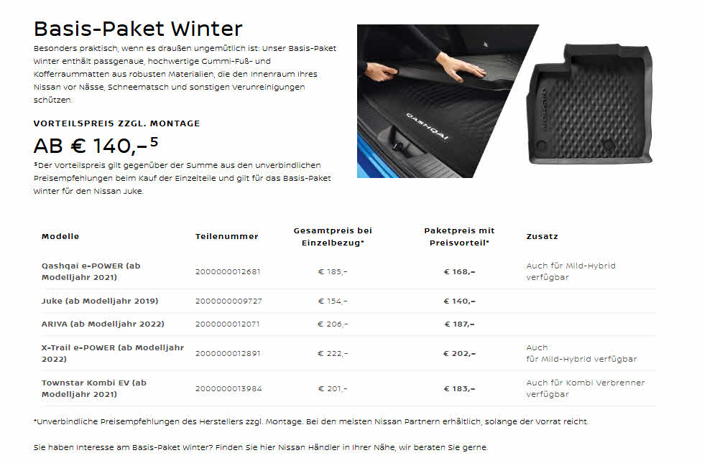
URL | Marke | Produkt | Maßnahme | Preis
URL | Nissan | Schutz | Basis-Paket Winter mit Preisvorteil | € 140,- bis € 202,-

Slide 63
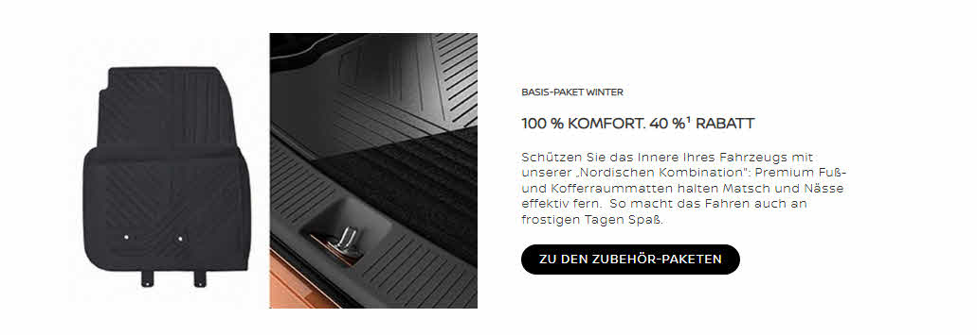
URL | Marke | Produkt | Maßnahme | Preis
URL | Nissan | Schutz | 40 % Rabatt auf Basis-Paket Winter

Slide 64
Opel

Slide 65
URL | Marke | Produkt | Maßnahme | Preis
URL | Opel | Service | Ölwechsel | € 99,90

Slide 66
NEU
URL | Marke | Produkt | Maßnahme | Preis
URL | Opel | Teile | Wischerblätter | € 24,90

Slide 67
URL | Marke | Produkt | Maßnahme | Preis
URL | Opel | Service | 5-Plus Service für Fahrzeuge ab 5 Jahre

Slide 68
Peugeot

Slide 69
URL | Marke | Produkt | Maßnahme | Preis
URL | Peugeot | Service | Ölwechsel | € 99,90

Slide 70
URL | Marke | Produkt | Maßnahme | Preis
URL | Peugeot | Service | 5-Plus Service für Fahrzeuge ab 5 Jahre

Slide 71
Renault

Slide 72
URL | Marke | Produkt | Maßnahme | Preis
URL | Renault | Teile | Renault Advantage Teile für Fahrzeuge älter als 4 Jahre, 20 % Ersparnis

Slide 73
Seat

Slide 74
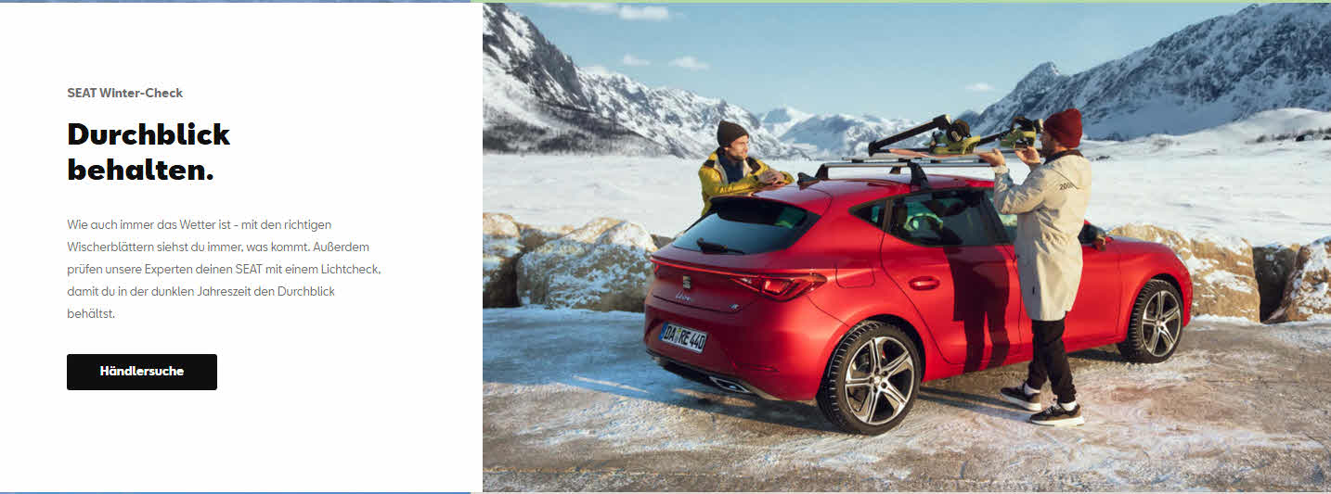
URL | Marke | Produkt | Maßnahme | Preis
URL | Seat | Check | Winter-Check

Slide 75
URL | Marke | Produkt | Maßnahme | Preis
URL | Seat | Teile | Economy-Teile für Fahrzeuge ab 4 Jahre

Slide 76
URL | Marke | Produkt | Maßnahme | Preis
URL | Seat | Teile | Austauschteile mit 40 % Ersparnis

Slide 77
URL | Marke | Produkt | Maßnahme | Preis
URL | Seat | Teile | 15 % Nachlass auf Teile für FZ ab 4 Jahre

Slide 78
Skoda

Slide 79
URL | Marke | Produkt | Maßnahme | Preis
URL | Skoda | Teile | Economyteile mit Ersparnis

Slide 80
URL | Marke | Produkt | Maßnahme | Preis
URL | Skoda | Service | Clever-Service-Vorteilspreise für Fz ab 4 Jahre

Slide 81
URL | Marke | Produkt | Maßnahme | Preis
URL | Skoda | Teile | Austauschteile mit Ersparnis

Slide 82
Subaru

Slide 83
URL | Marke | Produkt | Maßnahme | Preis
URL | Subaru | Check | Bremsen-Check | € 9,95

Slide 84
URL | Marke | Produkt | Maßnahme | Preis
URL | Subaru | Service | Wechsel Bremsscheiben und Bremsbeläge vorne, für Forester, statt € 372,48 | € 320,49

Slide 85
Suzuki

Slide 86
URL | Marke | Produkt | Maßnahme | Preis
URL | Suzuki | Service | Treuebonus, Verlängerung des Mobilservices bei regelmäßiger Wartung

Slide 87
Toyota

Slide 88
URL | Marke | Produkt | Maßnahme | Preis
URL | Toyota | Service | Inspektion für Yaris, inklusive Garantieverlängerung | € 299,00

Slide 89
URL | Marke | Produkt | Maßnahme | Preis
URL | Toyota | Check | Winter-Check | € 24,90

Slide 90
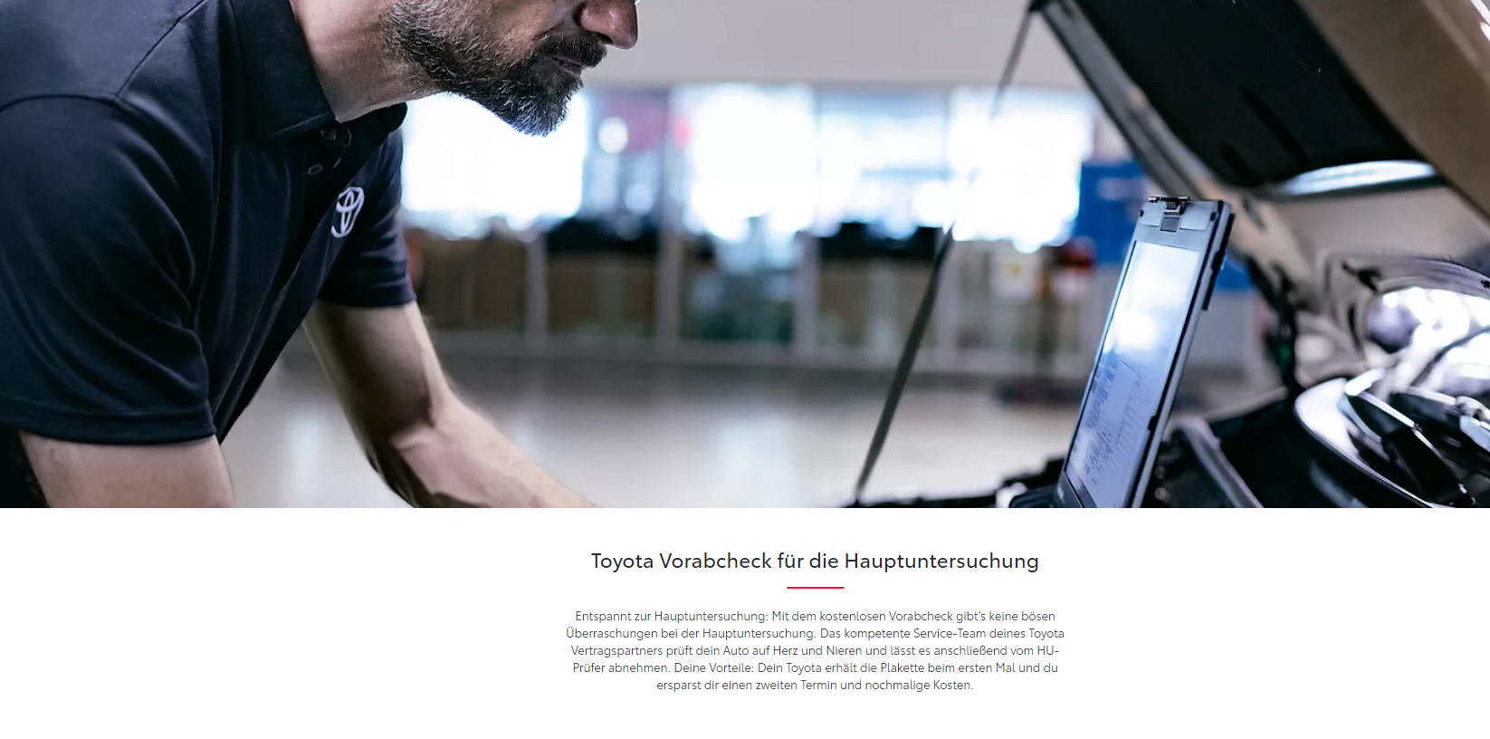
URL | Marke | Produkt | Maßnahme | Preis
URL | Toyota | HU / AU | Kostenloser Vorab-Check | € 0,00

Slide 91
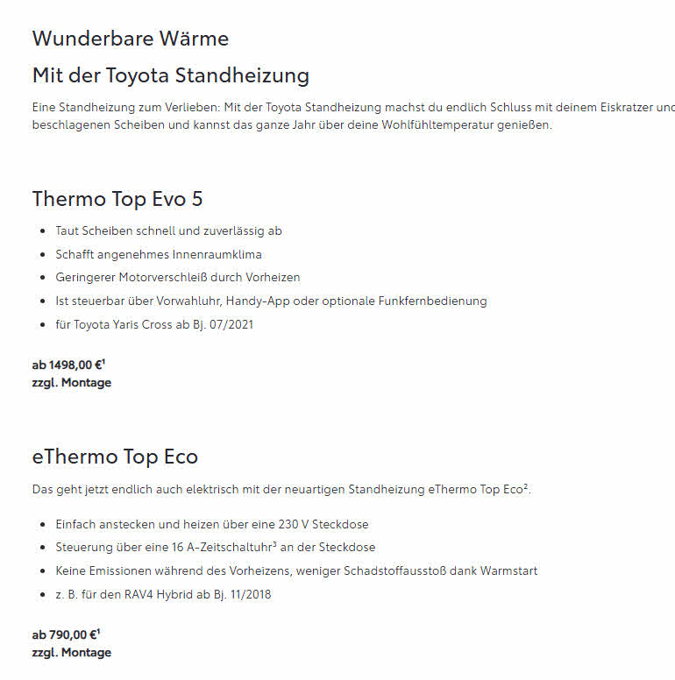
URL | Marke | Produkt | Maßnahme | Preis
URL | Toyota | Komfort | Standheizung Top Evo 5 | € 1.498,00
 |  |  | Standheizung eThermo Top Eco | € 790,00

Slide 92
URL | Marke | Produkt | Maßnahme | Preis
URL | Toyota | Service | 15 % Gutschein auf Zubehör bei Anmeldung bei MyToyotaApp

Slide 93
NEU
URL | Marke | Produkt | Maßnahme | Preis
URL | Toyota | Zubehör | 10 % Rabatt auf Standheizungen
 |  |  | 10 % Rabatt auf Toyota Protect Versiegelungen

Slide 94
VW

Slide 95
URL | Marke | Produkt | Maßnahme | Preis
URL | VW | Check | Winter-Check

Slide 96
URL | Marke | Produkt | Maßnahme | Preis
URL | VW | HU / AU | Kostenloser Vorab-Check | € 0,00

Slide 97
URL | Marke | Produkt | Maßnahme | Preis
URL | VW | Teile | Economy-Teile für Fahrzeuge älter als 4 Jahre, mit Preisvorteilen

